Slide 1




Giáo viên mở một bài hát vui nhộn, học sinh sẽ chuyền quả bóng (hoặc bông hoa) đến bạn nào nhac dừng thì bạn ấy đứng lên kể tên một quyền/ hoặc bổn phận mà em cho là trẻ em được hưởng hoặc có bổn phận phải làm.

Slide 2





Slide 3


Hoạt động 1:
Tìm hiểu thông tinh về một số quyền được
quy định trong Luật Trẻ em

Slide 4

Đọc thông tin dưới đây về quyền của trẻ em
Một số quyền của trẻ em được quy định trong Luật Trẻ em:
– Quyền được chăm sóc sức khỏe
– Quyền được giáo dục, học tập và phát triển năng khiếu
– Quyền vui chơi, giải trí
– Quyền bí mật đời sống riêng tư
– Quyền được sống chung với cha, mẹ
– Quyền được bày tỏ ý kiến và hội họp

Slide 5
Hoạt động 2:
Trao đổi về nội dung quyền trẻ em hoặc mong muốn cha mẹ (hoặc người lớn) giúp em thực hiện
nguyện vọng.

Slide 6
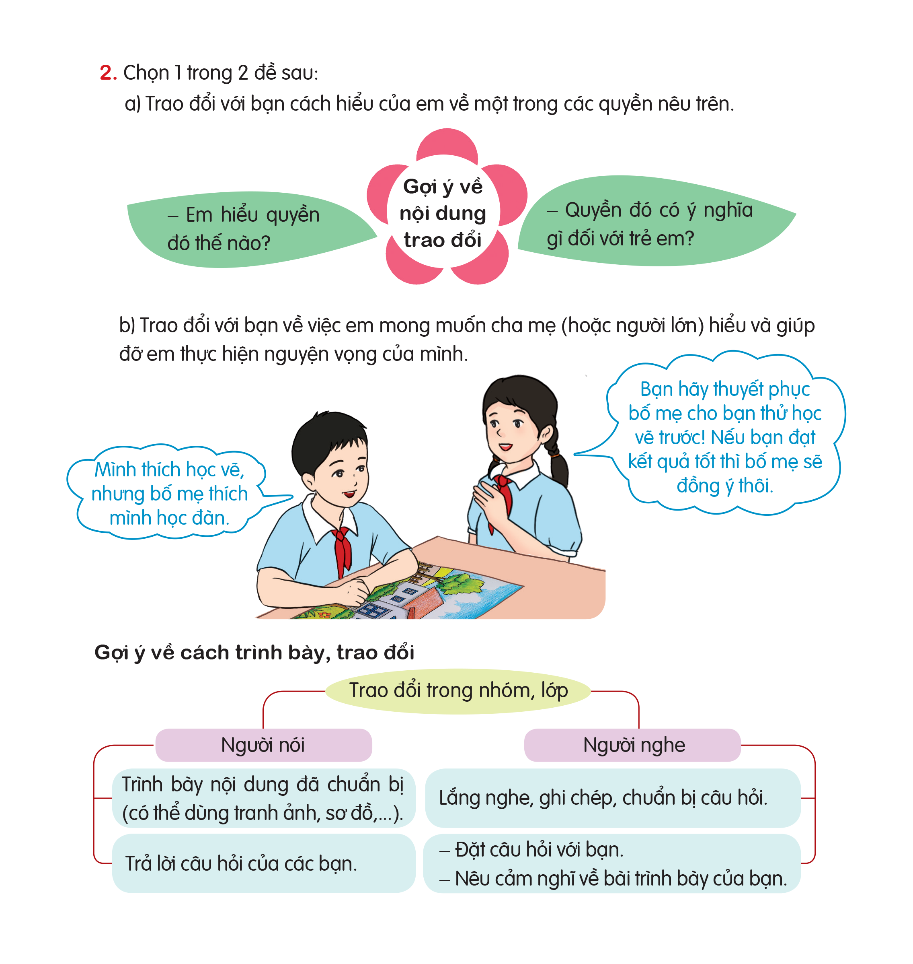
Chọn 1 trong 2 đề sau:
Trao đổi với bạn cách hiểu của em về một trong các quyền nêu trên
Trao đổi với bạn bè về việc em mong muốn cha mẹ (hoặc người lớn) hiểu và giúp đỡ em thực hiện nguyện vọng của mình

Slide 7
Chọn 1 trong 2 đề sau:
b. Trao đổi với bạn bè về việc em mong muốn cha mẹ (hoặc người lớn) hiểu và giúp đỡ em thực hiện nguyện vọng của mình

Slide 8
Chọn 1 trong 2 đề sau:

Slide 9


TRAO ĐỔI TRONG NHÓM ĐÔI

Slide 10
Đề a: Trao đổi với bạn về một trong các quyền trẻ em được giới thiệu trong sách giáo khoa.
Gợi ý
Bạn hiểu quyền đó thế nào?
Quyền đó có ý nghĩa gì đối với trẻ em?

Slide 11
Đề b: Trao đổi với bạn về việc em mong muốn cha mẹ (hoặc người lớn) hiểu và giúp đỡ em thực hiện nguyện vọng của mình.
Gợi ý
Bạn có mong muốn, nguyện vọng gì? Vì sao bạn cần thuyết phục cha mẹ để em thực hiện được nguyện vọng đó? Bạn muốn cha mẹ (người lớn) làm gì để giúp bạn?
Trao đổi với bạn về cách giải quyết vấn đề của mình và của bạn.

Slide 12
VẬN DỤNG
Về nhà tìm hiểu thêm về các quyền, bổn phận của trẻ em được quy định trong Luật Trẻ em; trao đổi với người thân về những điều mình tìm hiểu được.

Slide 13



